Slide 1
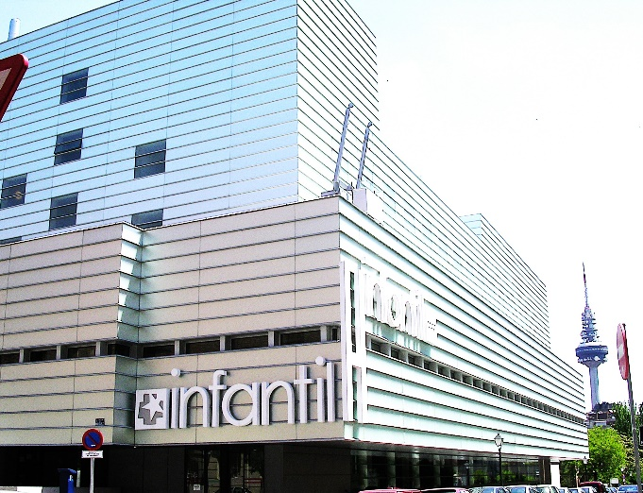
Tratamiento de reemplazo valvular pulmonar percutáneo en niños con peso < 30 kg con disfunción del tracto de salida del ventrículo derecho
ALEJANDRO RODRIGUEZ OGANDO¹, Fernando Ballesteros Tejerizo¹, Ramón Perez-Caballero¹ y José Luis Zunzunegui Martínez¹
Gregorio Marañon General University Hospital. Madrid. Spain.

Slide 2
INTRODUCCIÓN
Aunque ampliamente aceptada, las indicaciones de terapia de reemplazo valvular pulmonar percutáneo(TrVP), están limitadas al tratamiento de conductos protésicos en el tracto de salida del ventrículo derecho(TSVD) en pacientes ≥30kg.
Existe limitada información del uso de la válvula percutánea en <30kg tanto en conductos protésicos como en tracto de salida nativo.
Evaluar los resultados de la TrVP en pacientes <30 kg
OBJETIVO
Notes:
La primera válvula pulmonar de implantación percutánea en humano se reportó en el año 2000 y desde entonces son > 6000
los procedimientos que se han realizado en todo el mundo. Después del ensayo clínico en 2010 Exception para su aprobación, Los pacientes con un peso <30 kg fueron excluidos, y como tales, son limitados los datos que disponemos acerca de la viabilidad, seguridad y eficacia de este procedimiento en niños pequeños con disfunción del tracto de salida de VD.

Slide 3
MÉTODOS
Revisión retrospectiva diseñada para evaluar la técnica y los resultados a corto-medio plazo de la TrVP en 20 pacientes <30kg (7 pacientes <20Kg) con disfunción del TSVD.
Notes:
La técnica para implante de válvula Melody en estos pacientes más pequeños fue generalmente similar a lo que se reportado con anterioridad.
Los datos recogidos incluyen demográficos, previo al procedimiento, del procedimiento, y los datos de seguimiento.
Los datos fueron revisados y analizados para evaluar la viabilidad de la implantación de la válvula Melody, así como los resultados hemodinámicos a corto-medio plazo de seguimiento y de implantación de la válvula Melody en esta cohorte de pacientes.

Slide 4
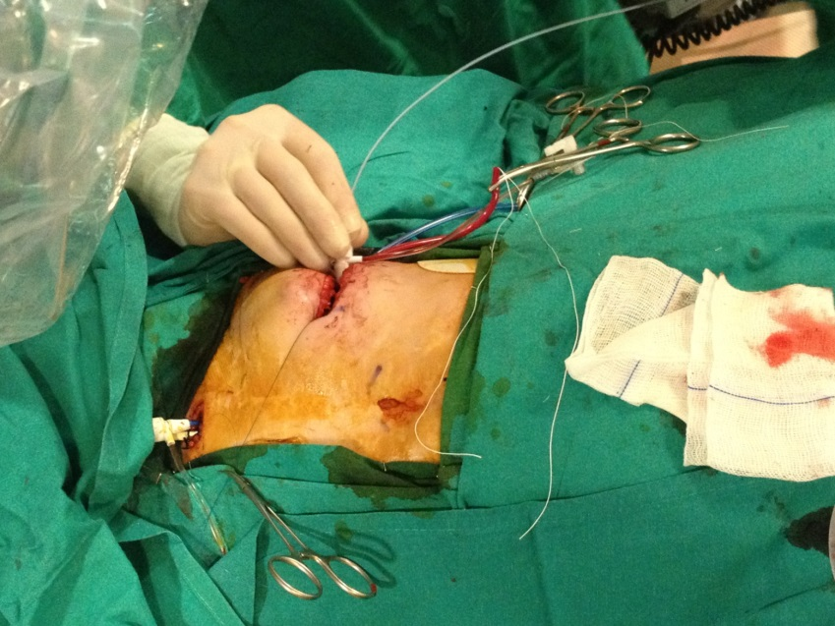
RESULTADOS
PATIENT DEMOGRAPHICS AND BASAL CHARACTERISTICS
EDAD (años) | 5.8 (1.5 – 13)
PESO | 22 kg (9 – 29.8)
SUBSTRATO ANATÓMICO TSVD NATIVO CONDUCTO BIOPRÓTESIS | 9 10 1
INDICACIÓN DE TrVP Estenosis Insuficiencia Mixta | 1 9 10
RNM Volumen de VD indexado FE VD % | 130 ml/m2 (85 – 261) 42 (11 – 53)
ACCESO Yugular Femoral Hibrido | 8 11 1
Notes:
7 < 20 kg, 9 kg el de menor peso registrado hasta la fecha.
Fueron llevados a cateterismo cardiaco con la intención de implantación de válvula pulmonar percutánea
El 60% de los pacientes tenía diagnóstico inicial de Tetralogía de Fallot, 2 ROSS, 3 FISIOLOGÍA 1-1/2. EL Nº DE CIRUGÍAS PREVIAS DE 1-3..SUBSTRATO ANATÓMICO
El diametro medio de TSVD medio por RNM y angio es de 16 mm, minimo 15 mm.
Los pacientes de menor peso se obtuvo acceso por vía yugular

Slide 5
RESULTADOS
Variable | Hemodinámica Basal | Post-Implantación | p
Presión sistólica de VD | 56,5 (28-78) | 36,5 (19-58) | 0,001
Ratio VD/Ao | 0,69 (0,3-1) | 0,42 (0,2-0,7) | 0,001
Gradiente VD-PA | 28 (3-51) | 9,5 (2-28) | 0,001
Todos los procedimientos resultaron exitosos
Pre-stenting realizado en el 95% de los casos, 13/19 durante el mismo procedimiento.
No IP significativa registrada después del procedimiento, y el GTP se redujo significativamente.
Notes:
Número de stents 1 (16), 2 (3).
El tamaño mediano del balon preimplantación fue 18 mm (16-22 mm)
La melody fue premontada sobre un sistema Ensmble de liberacion de 18 (5), 20 (8) y 22 (7) casos. La mediana del Ratio Ensemble : Diametro TSVD fue de 1,27 (1-2,7).
No se modifico la técnica de crimpado en ningun paciente
Un procedimiento asociado, con implantación de stent en API.

Slide 6
RESULTADOS
SEGUIMIENTO
Dos complicaciones menores
durante el procedimiento, que se resolvieron espontáneamente
Hospitalización media: 3 días (2-4).
La mediana de seguimiento post implantación es de 48 meses (10-88)
Durante el seguimiento:
2 reintervenciones / 1 complicación
1 paciente se implanto una nueva válvula Melody mediante procedimiento valve-in-valve por disfunción severa de la prótesis.
1 paciente sobredilatación de la melody
1 paciente desarrollo un trombo asociado a fractura del stent
Notes:
UN NEUMOTÓRAX Y UNA HEMOPTISIS
No muertes relacionadas con el procedimiento

Slide 7
RESULTADOS
GRADO DE IT
Pre: Leve 9 Moderada 10, Severa 1
Post: Leve 17, Moderada 3
El seguimiento por RNM cardiaca demostró mejoría significativa tanto en volume de Vd como de FE %.
La mediana de cambio en volumen/m2 y FE% por RNM post-implantacion, fue - 30ml/m2 and + 9% respectivamente.

Slide 8
CONCLUSIONES:
TrVP es factible y seguro en niños <30 kg, tanto en TSVD nativo como conductos protésicos, y el seguimiento a corto-medio plazo, demuestra buenos resultados hemodinámicos y parecen ser prometedores.
Aunque los resultados del estudio son alentadores, es importante reconocer que los aspectos técnicos de la TrVP en los niños pequeños pueden hacer de este un procedimiento más difícil.
Notes:
Los efectos nocivos de la disfunción del TSVD han sido bien reportados. Como hemos aprendido más acerca de los efectos de la sobrecarga de volumen y de presión del VD, el punto óptimo para la intervención sobre el TSVDtracto de salida del VD sigue siendo un objetivo en movimiento. Sin embargo, parece que hay una tendencia hacia una intervención más temprana en muchos centros, y hay alguna evidencia de que la intervención temprana del tracto de salida del VD puede proporcionar un beneficio tangible. Un factor que contribuye a esta tendencia es la capacidad de restaurar la función del TSVD con modalidades menos invasivas, es decir, la colocación de TPV. Parecería razonable para intervenir de manera precoz en estos pacientes si la relación entre beneficio y riesgo lo soporta.
Acceso, diametro del TSVD 16 mm, sobredilatación 110 %

